Slide 1
Metoda wspomagania kadrowego w kontekście bezpieczeństwa portu lotniczego
Piotr Uchroński
Akademia WSB
20.10.2020r.

Slide 2
Plan wystąpienia
Cel
Zakres
Rozwinięcie
Metoda
Podsumowanie
Wnioski

Slide 3
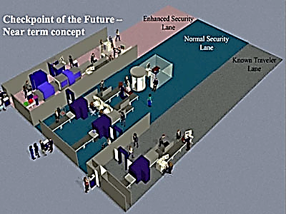
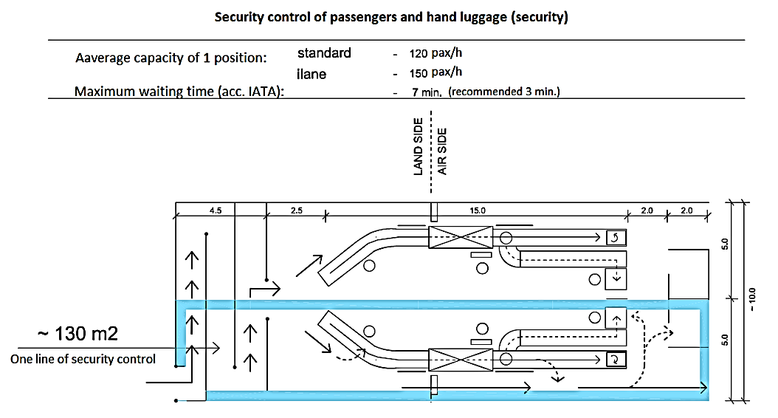
Konfiguracja punktu kontroli bezpieczeństwa
Rys. 1. Rysunek poglądowy punktu kontroli. Źródło: IATA
Rys 2. Punkt kontroli bezpieczeństwa przyszłości: źródło IATA
Nowatorskie podejście do systemu kontroli pasażera, dzieli go na trzy grupy: znanego pasażera, standardowego oraz wymagającego rozszerzonej kontroli bezpieczeństwa

Slide 4
Metody Planowania obsady w PKB.
System równoważny – czterozmianowy 12-to godzinny – charakterystyczny dla lotnisk cechujących się równomiernym obłożeniem ruchem pasażerskim w ciągu doby.
Możemy tę zależność opisać wzorem:
$Pk=Lpkb∗Lokb∗Lz$ (1)
Gdzie Pk(potencjał kadrowy) oznaczać będzie iloczyn Lpkb (liczby punktów kontroli bezpieczeństwa), Lokb(liczby operatorów kontroli w jednym punkcie) i Lz (liczba wymaganych zmian dobowych niezbędnych do zapewnienia całodobowej obsługi).
Rys. 3 Czterozmianowy system planowania. Źródło: opracowanie własne.
Rys. 4. Niezbędna liczba OKB pracujących w systemie czterozmianowym. Źródło: opracowanie własne.

Slide 5
Współczynnik nieobecności
Na podstawie przeprowadzonych na lotnisku MPL Katowice w Pyrzowicach badań, których celem było ustalenie współczynnika obecności pracowników ochrony pozostających w gotowości do świadczenia pracy na rzecz pracodawcy, ustalono, że dla czterozmianowego równoważnego systemu pracy wynoszącego 12 godzin/zmiana wynosi on 0.25. Badania zostały przeprowadzone w oparciu o roczną analizę absencji pracowników i konsekwencji tej sytuacji dla zdolności operacyjnej lotniska. Przeprowadzone badania pokazały, że na 97 pracowników ochrony, ogólnie 24 osoby w systemie ciągłym było nieobecnych w pracy, co oznaczało 73 osoby rzeczywiście świadczące pracę.

Slide 6
System 3-zmianowy, ośmiogodzinny
Rys. 5. Nominalna obsada OKB pracujących w systemie 3zmianowym.
Rys. 6. Niezbędna liczba OKB pracujących w systemie trzyzmianowym. Źródło: opracowanie własne.
Obliczając wg zaproponowanego wyżej wzoru rzeczywistą liczbę OKB koniecznych do zapewnienia ciągłości obsady PKB i uwzględniając wskaźnik absencji pracowników, otrzymujemy potencjał kadrowy na poziomie 113 OKB. (nominalny – 90 OKB)

Slide 7
Przepustowość PKB
Przepustowość w PKB wyposażonym w WTMD
Tab. 1 Przykładowe dane z wykonanych pomiarów. Źródło: opracowanie własne.

Slide 8
Przepustowość
Przepustowość w PKB wyposażonym w Body Skaner
Pomiary dla urządzenia Body Scanner
Lp | Alarm |  | Kontrola manualna |  | Ponowne przejście przez urządzenie BS |  | Czas kontroli [s] | Godzina | Data
 | TAK | NIE | Pełna | Kierunkowa | TAK | NIE
1 | 0 | 1 | 0 | 0 | 0 | 1 | 11 | 11:12 | 2019-07-16
2 | 1 | 0 | 1 | 0 | 0 | 1 | 29 | 11:14 | 2019-07-16
3 | 0 | 1 | 0 | 0 | 0 | 1 | 13 | 11:16 | 2019-07-16
4 | 0 | 1 | 0 | 0 | 0 | 1 | 14 | 11:17 | 2019-07-16
5 | 1 | 0 | 0 | 1 | 0 | 1 | 45 | 11:17 | 2019-07-16
6 | 0 | 1 | 0 | 0 | 0 | 1 | 10 | 11:18 | 2019-07-16
7 | 0 | 1 | 0 | 0 | 0 | 1 | 9 | 11:19 | 2019-07-16
8 | 0 | 1 | 0 | 0 | 0 | 1 | 16 | 11:02 | 2019-07-16
9 | 0 | 1 | 0 | 0 | 0 | 1 | 14 | 11:31 | 2019-07-16
10 | 1 | 0 | 0 | 1 | 0 | 1 | 25 | 11:43 | 2019-07-16
Tab. 2 Przykładowe dane z wykonanych pomiarów. Źródło: opracowanie własne

Slide 9
VII. Podsumowanie
Wspomaganie obsady PKB wyposażonego w WTMD
Decydując się na kontrolę za pomocą WTMD, istotnym elementem składowym tej kontroli będą następujące zmienne niezbędne do opracowania narzędzia wspomagającego:
TKM- czas kontroli manualnej,
TsK- czas kontroli standardowej,
PkM- częstotliwość kontroli manualnej,
$$P=\frac{100∗3600}{\left(100∗PkM)/(TkM+\left(90∗TsK\right)\right)}$$
Następnie dzięki prostemu działaniu matematycznemu, stosując równanie:
$Lb=\frac{Lpax}{Ph}/H$ (3)
gdzie:
Lb – liczba bramek,
Lpax – liczba pasażerów,
Ph- przepustowość godzinowa,
H – liczba godzin kontroli.
Otrzymujemy wynik w postaci liczby PKB koniecznych do otwarcia w zadanym przedziale czasowym.

Slide 10
VIII. Podsumowanie
Wspomaganie obsady PKB wyposażonego w Body Skaner
Analogicznie jak w przypadku WTMD, kontrola za pomocą body skanera również cechuje się zmiennymi które determinują czas wykonanej kontroli. Do tych zmiennych zaliczamy:
T(ba) - czas kontroli przy braku alarmu BS,
T(pk)- czas wykonania pełnej kontroli BS,
T(kk)- czas kierunkowej kontroli BS,
T(ba)- godzinowa przepustowość bez alarmu,
Lppk- średnia liczba osób poddanych pełnej kontroli,
Lpkk- średnia liczba osób podanych kierunkowej kontroli.
Sparametryzowanie wyżej wymienionych zmiennych, pozwala na odczytanie go-dzinowej przepustowości body skanera. Wzór na wyliczenie tej niewiadomej przed-stawiać się więc będzie następująco:
$$Pbs=\frac{\left.T(ba\right)}{\left.\left(\frac{3600}{T\left(ba\right)}− Lppk−Lpkk\right)∗T\left(ba\right)+\left(Lppk∗T\left(pk\right)\right)+(Lpkk∗T\left(kk\right)\right)}$$

Slide 11
IX. Podsumowanie
Wskaźnik 0,25
Dodatkowym atutem stworzonego narzędzia jest oprócz właściwego, precyzyjnego planowania obsady na PKB jest możliwość planowania zatrudnienia całego potencjału kadrowego operatorów kontroli bezpieczeństwa. Wyznacza bezpieczną granicę pomiędzy przerostem zatrudnienia związanego z np. niewłaściwym planowaniem, a niezbędną ilością pracowników ochrony gwarantującą ciągłość operacyjną lotniska na oczekiwanym poziomie.
Potencjał kadrowy, który uwzględnia już wskaźnik absencji pracowniczej, wynosi na poziomie 131 OKB, co stanowi już blisko 13% oszczędności kadrowej w stosunku do pełnej obsady 10 PKB pracownikami świadczącymi pracę w systemie czterozmianowym.
Rys.7 Porównanie liczby OKB potrzebnych do obsadzenia PKB i pracujących w systemie czterozmianowym i trzyzmianowym. Źródło: opracowanie własne

Slide 12
X. Podsumowanie
Ekspercka ocena narzędzia do wspomagania i planowania obsady w PKB
Ekspert | Ocena przydatności narzędzi w procesie planowania kadrowego
Ekspert 1 | 5
Ekspert 2 | 4
Ekspert 3 | 5
Ekspert 4 | 5
Ekspert 5 | 4
Ekspert 6 | 4
Ekspert 7 | 4
Ekspert 8 | 5
Ekspert 9 | 5
Ekspert 10 | 5
średnia | 4,6
Jak możemy zauważyć, operatorzy zdecydowanie powyżej średniej ocenili przy-datność stworzonych w wyniku przeprowadzonych badań narzędzi. Świadczy to o właściwym podejściu do poruszanej w pracy problematyki odpowiedniego planowa-nia obsady kadrowej zarówno w ujęciu PKB ale również w szerszym kontekście, do zatrudniania kadry niezbędnej do utrzymania ciągłości operacyjnej lotniska.
Tab. 5. Ekspercka ocena przydatności narzędzia w procesie planowania kadrowego. Źródło: opracowanie własne.

Slide 13
Metoda wspomagania kadrowego w kontekście bezpieczeństwa portu lotniczego
Piotr Uchroński
Akademia WSB
Bibliografia
Gillen, D.; Morrison,W.G. Aviation security: Costing, pricing, finance and performance. J. Air Transp. Manag. 2015, 48, 1–12. [CrossRef]
Kirschenbaum, A.A. The cost of airport security: The passenger dilemma. J. Air Transp. Manag. 2013, 30, 39–45. [CrossRef]
Stewart, M.G.; Mueller, J. Risk and economic assessment of expedited passenger screening and TSA PreCheck. J. Transp. Secur. 2017, 10, 1–22.
Leone, K.; Liu, R.R. Improving airport security screening checkpoint operations in the US via paced system design. J. Air Transp. Manag. 2011, 17, 62–67.
Skorupski, J., 2014. Multi-criteria group decision making under uncertainty with application to air traffic safety. Expert Systems with Applications, 41 (16), 7406–7414.
Skorupski, J., 2015. Automatic verification of a knowledge base by using a multi-criteria group evaluation with application to security screening at an airport. Knowledge-Based Systems, 85, 170–180.

Slide 14
DZIĘKUJĘ

